Slide 1
Интернет – портфолио
«Воспитатель года 2024»
Трубецкой Натальи Юрьевны
Рада приветствовать Вас дорогие друзья!
Надеюсь, что посетив мою страницу, вы найдете для себя что-то новое, интересное и полезное.

Slide 2
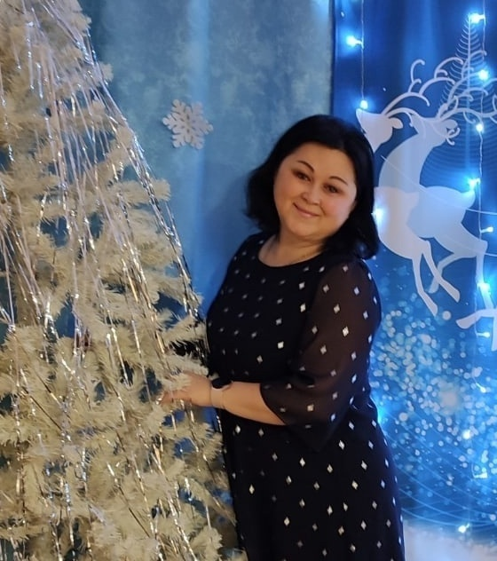
Муниципальное бюджетное дошкольное образовательное учреждение №1 г. Кировска
Я знаю, я не напрасно тружусь
Я воспитатель и этим горжусь!

Slide 3
Общие сведения
Дата рождения: 09.07.1978 г.
Образование: высшее, Ивановский государственный педагогический университет;
факультет – психология, социальная педагогика.
Специальность, квалификация по диплому - Педагог-психолог, бакалавр
Квалификационная категория:
1 квалификационная категория
Место работы: Муниципальное бюджетное дошкольное образовательное учреждение № 1 г. Кировска, Мурманской области
Занимаемая должность: воспитатель
Педагогический стаж: 13лет

Slide 4
Мое педагогическое кредо
Пускай мне не суждено совершить подвиг, но я горжусь тем, что люди мне доверили самое дорогое – своих детей!

Slide 5
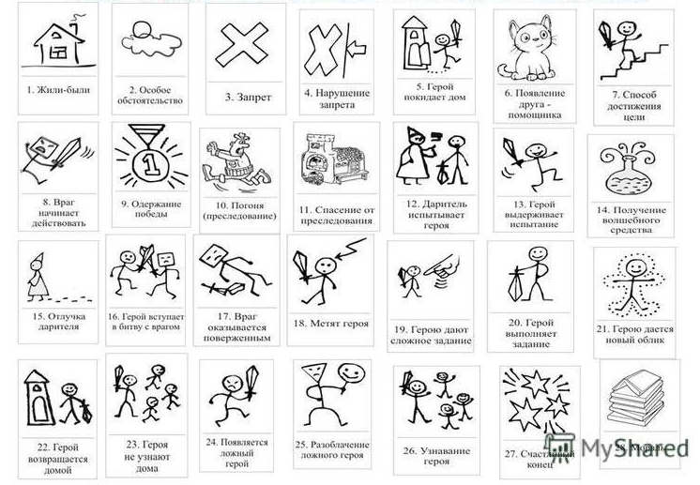
Моя профессиональная страничка
В настоящие время работаю в группе компенсирующей направленности для детей с тяжелым нарушением речи с 5 до 7 лет воспитателем.
Тема моей методической работы : «Сказка как средство развития связной речи у детей старшего дошкольного возраста с тяжелым нарушением речи».
Моя педагогическая находка
Рассказывание сказок с помощью карт Проппа В.Я.

Slide 6
Участие в педагогической деятельности
Применение ИКТ в образовательном процессе.
Участие в творческих педагогических конкурсах, семинарах.
Разработка и реализация педагогических проектов.
Участие в разработке в основной общеобразовательной программы дошкольного образования ДОУ в соответствии с ФГОС.
Самообразование.
Нетрадиционные формы работы с родителями: (видео тренинги для родителей, экскурсии выходного дня, кейс «Вопрос недели», фотомакет «Семейные истории»

Slide 7
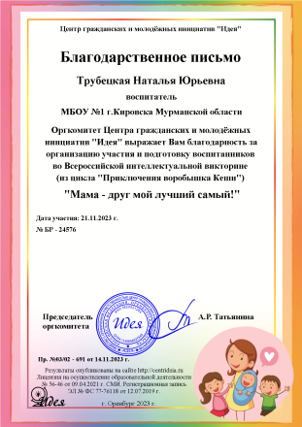
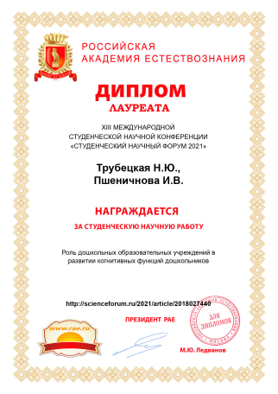
Мои достижения

Slide 8
Профессиональные конкурсы:
Методическая разработка «Здоровое поколение - 2021» - Диплом 3 место
«Мультимедийная презентация» 2021г. – Диплом 3 место
Всероссийский профессиональный педагогический конкурс - -«ЛЭП бук как средство обучения, воспитания и развития детей в условиях реализации ФОП ДО» - Диплом 2 место
«Цветущий город» - Диплом 2 место
Проекты:
По литературным произведениям «Сказки дедушки Корнея»
«Мы будущие защитники» (совместно с родителями и логопедом)
По сказке «Пузырь лапоть и соломинка»
«Мой любимый город» (совместно с родителями)
«Мир насекомых»
«Широкая Масленица»
«Здоровье близко, ищи его в миске» (совместно с родителями и логопедом)

Slide 9
Семинары:
«Организация психолого-педагогического сопровождения в условиях напряженной информационной и социально-экономической обстановки»
- «Разностороннее развитие детей в условиях ДОО в процессе реализации ФГОС ДО» 2021г.
Доклад «Народные подвижные игры в физическом воспитании дошкольников с 4 до 5 лет» с презентацией и показом народных игр.
Публикация научной статьи:
Российская академия естествознания 13 Международная студенческая конференция «Студенческий научный форум 2021», тема: «Роль дошкольных образовательных учреждений в развитии когнитивных функций дошкольников». Диплом лауреата.
Сайт:http://scienceforum.ru/2021/article/2018027440

Slide 10
Участие в акциях совместно с родителями:
Международная акция «Рисуем победу - 2023»
Всероссийская акция «Вечный огонь» Народный фронт АО «МОСГАЗ»
Движение первых «Окна победы»
«Засветись»
«Сбор макулатуры»
«Подари чудо бездомному ангелу»
«Собери посылку военным СВО»
«Не рубите Елочку»

Slide 11
Достижения наших детей

Slide 12
Использование инновационных технологий
При оформление материалов по различным направлениям деятельности, использую программы:
- Microsoft Office, Word, Excel , в том числе при разработки планов и конспектов образовательной деятельности, различного вида мероприятий, консультаций для родителей;
- Создание презентаций в программе Power Point для повышения эффективности образовательной деятельности с детьми и педагогической компетенции родителей в процессе проведения родительских собраний, праздничных мероприятий.
Использую презентации и детские анимационные фильмы с целью информационного и научно-педагогического сопровождения образовательного процесса в группе, в подборе дополнительного познавательно – иллюстративного материала. При оформление стендов, буклетов и визитной карточки группы.

Slide 13
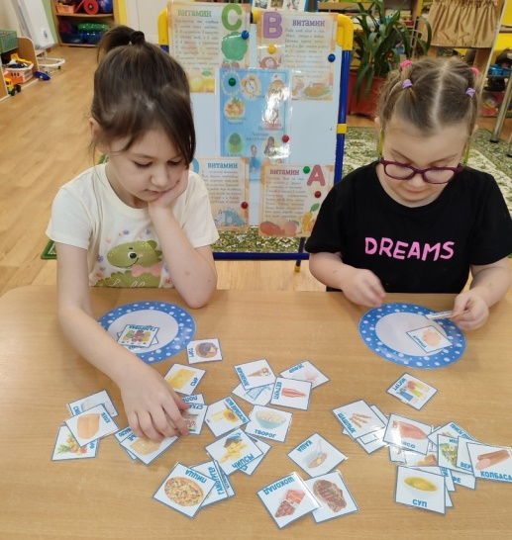
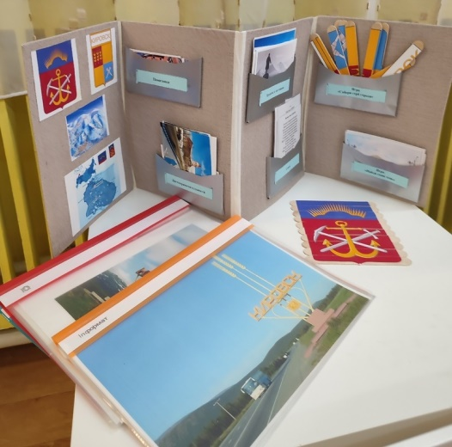
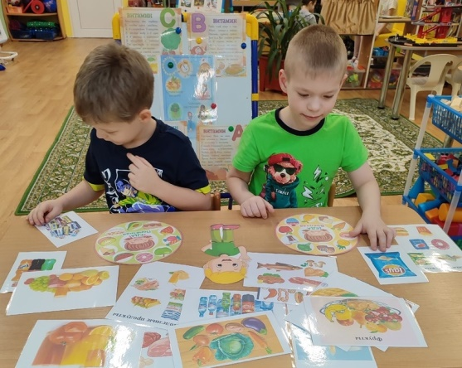
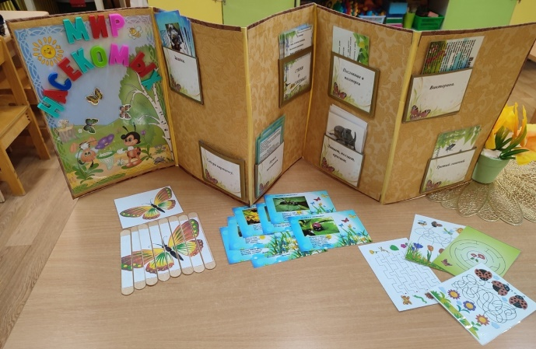
Мое хобби
У творческого человека всегда есть занятие по душе. Мое хобби - рукоделие: люблю вышивать, вязать, изготавливать дидактические игры, макеты, стенды для детей. Ведь они мой главный генератор вдохновения!

Slide 14
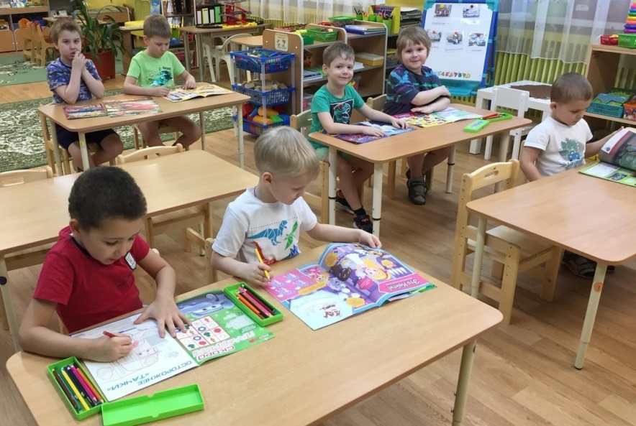
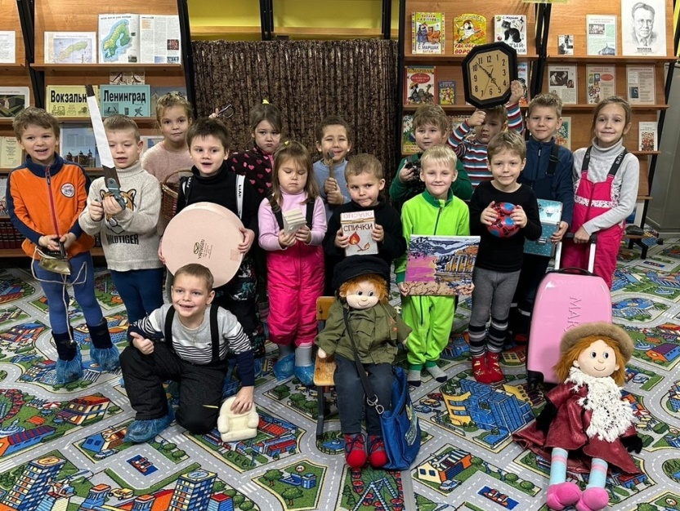
Взаимодействие с организациями
Городская детская библиотека города Кировска
По программе «В детский сад я хожу, с библиотекой я дружу»

Slide 15
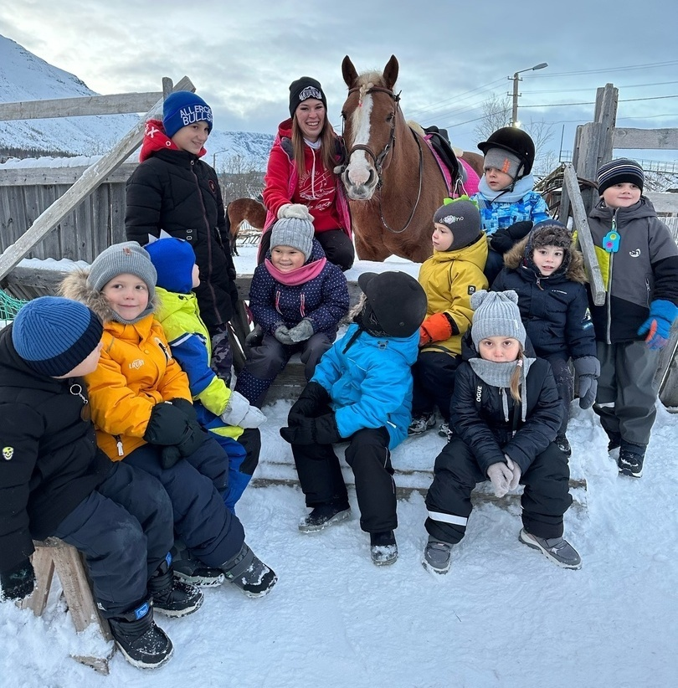
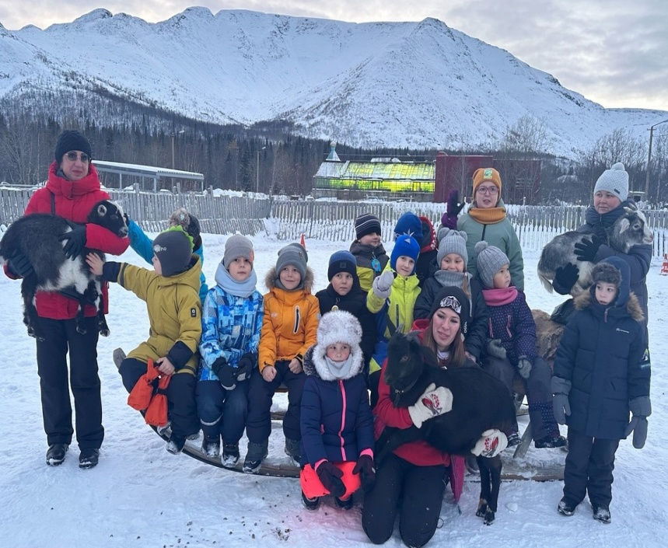
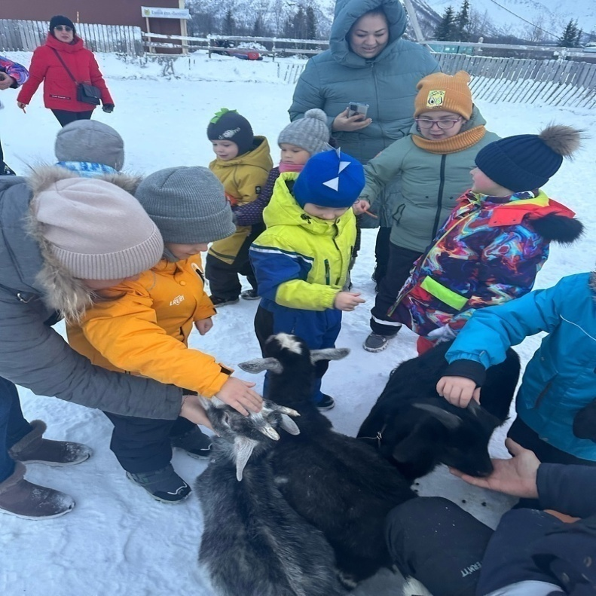
Вовлекаю родителей в образовательный процесс, привлекаю к участию в различных досуговых мероприятиях, совместных праздниках и развлечениях, экскурсий по интересным местам нашего города.

Slide 16
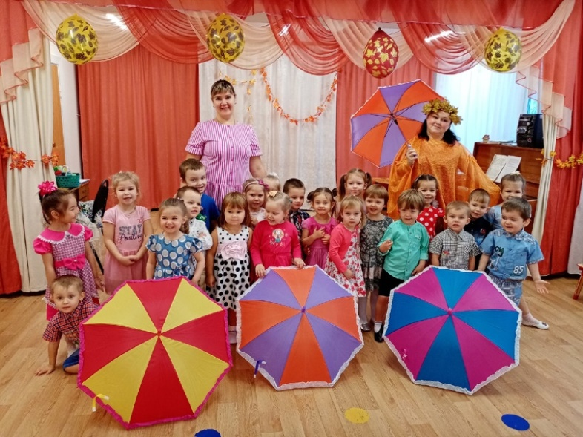
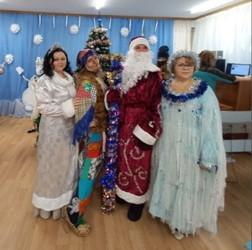
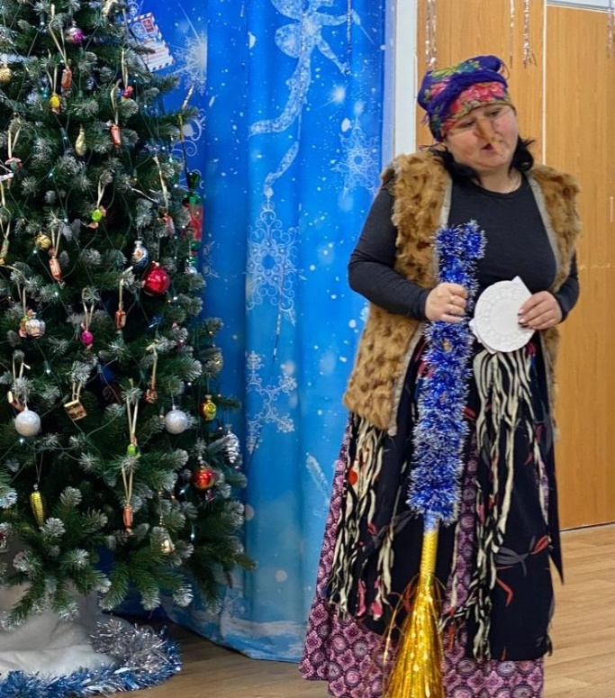
Фото альбом

Slide 17
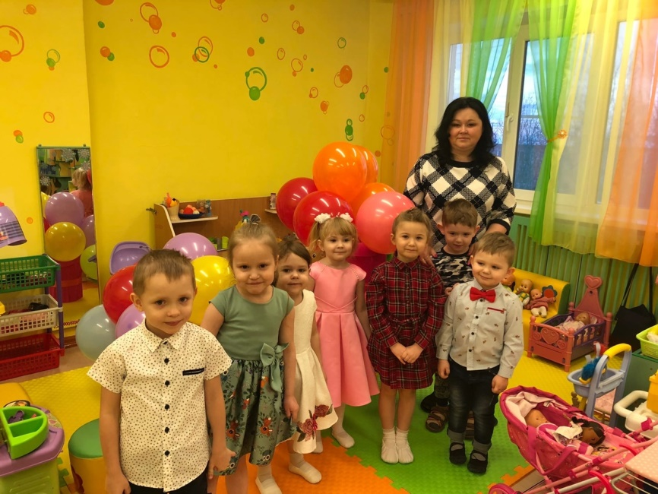
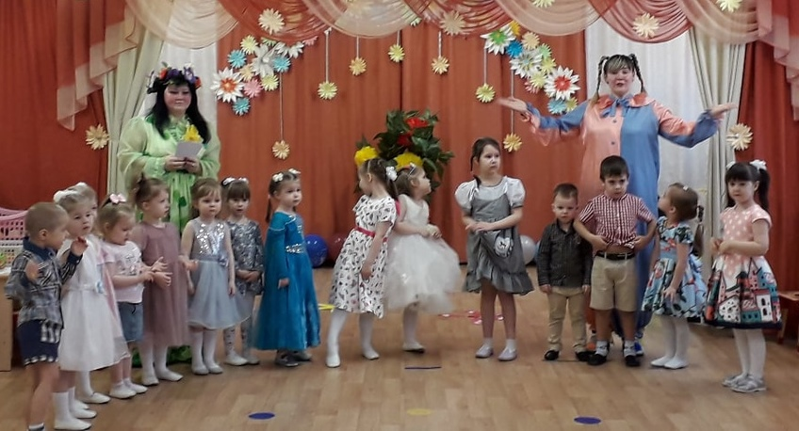
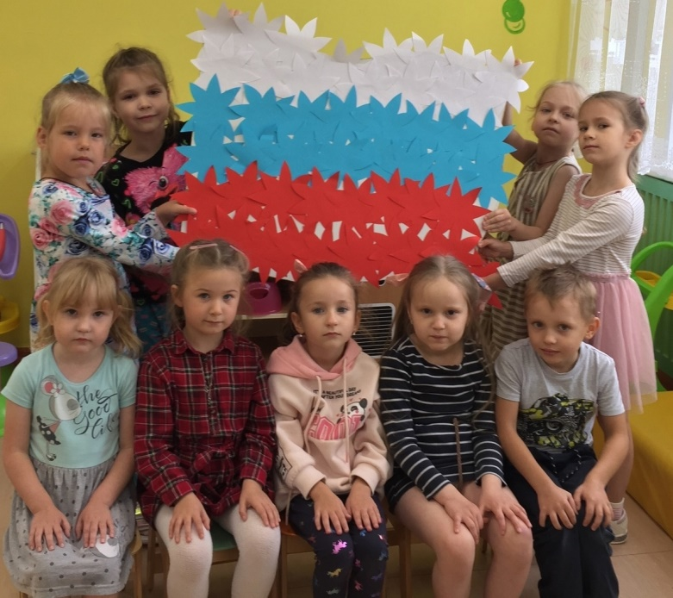

Slide 18
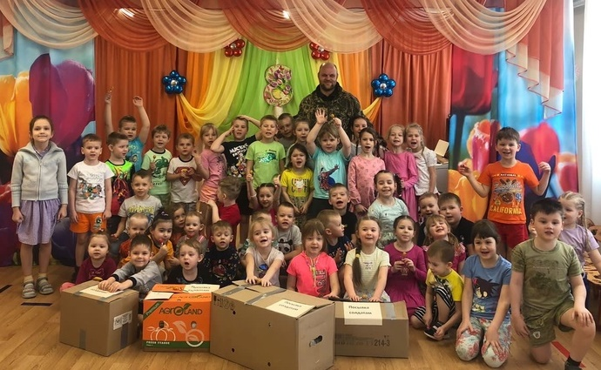
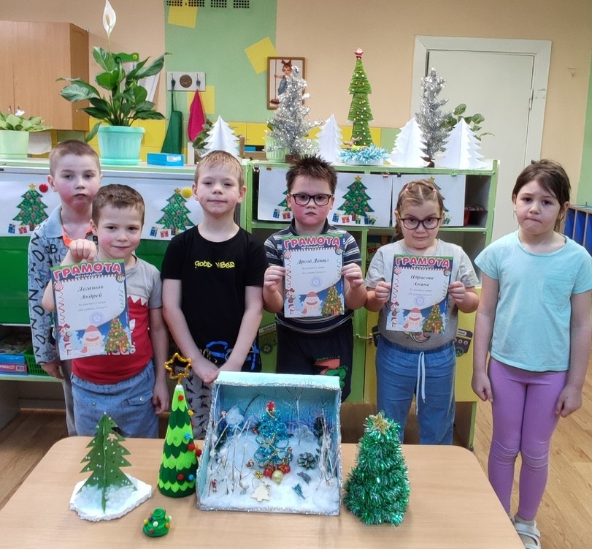

Slide 19
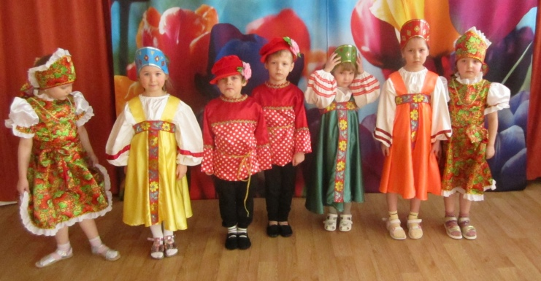
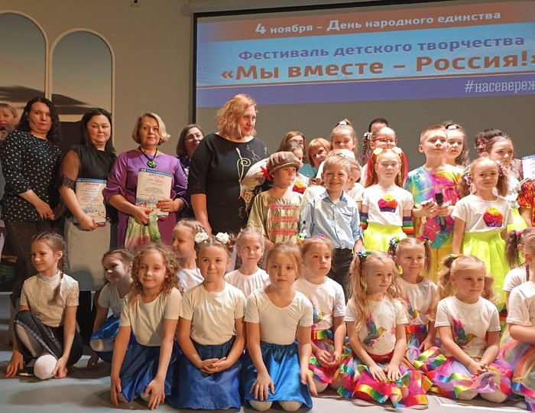

Slide 20
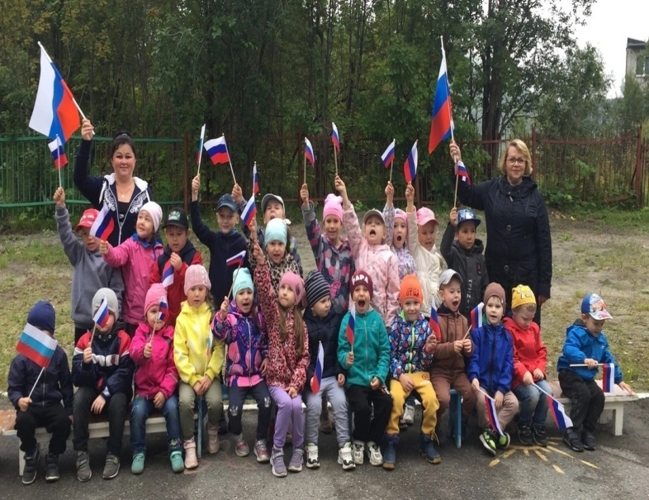
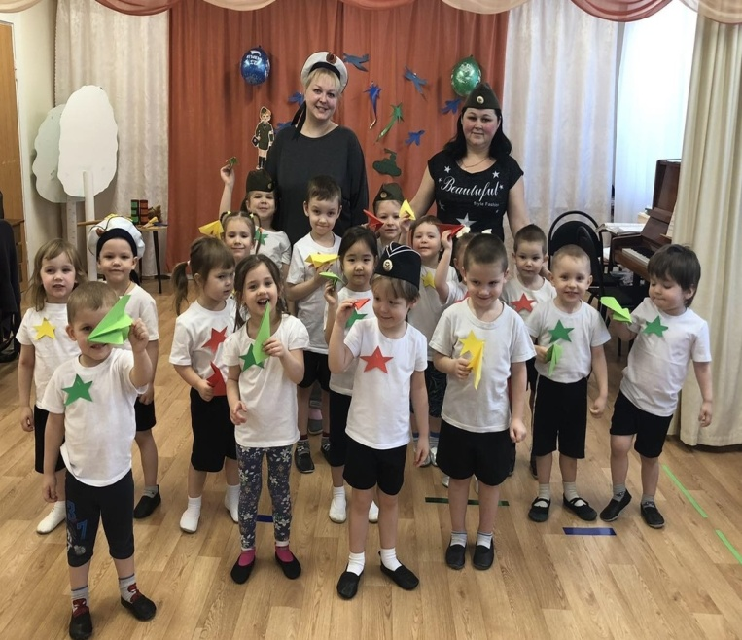
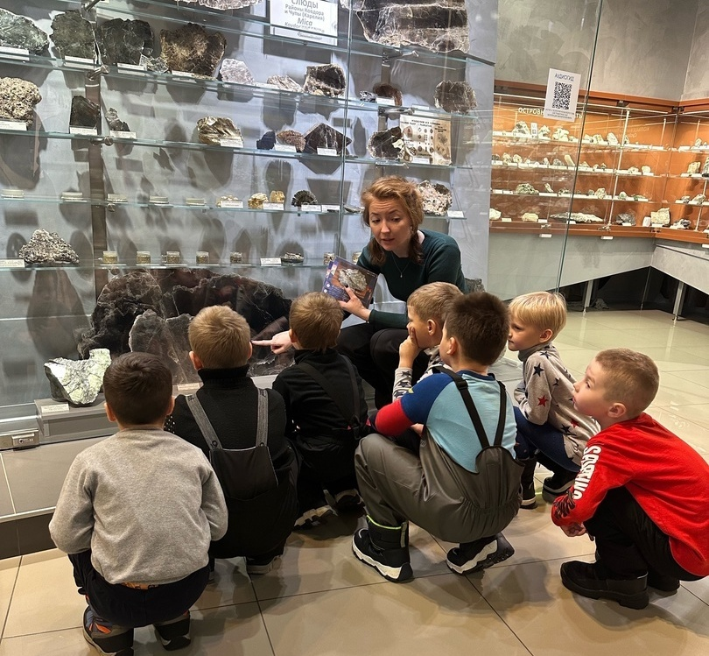

Slide 21
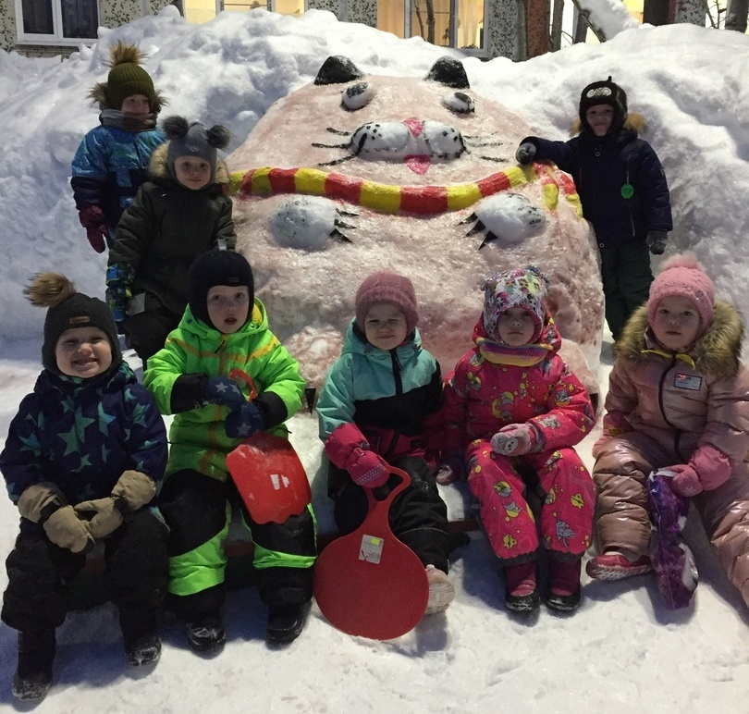
Влюбленность в свою работу, осознание всей важности и нужности, сияющие глаза детей, открытые и чистые сердца, их любовь, которой они делятся со мной, подтверждает правильность выбора моей профессии!

Slide 22
Сайты, часто используемые в своей работе:
«Методический кабинет для воспитателя ДОУ» https://vk.com/moikab12
«Ларец воспитателя» https://vk.com/lare_vospi_t
«Зайка Развивайка» https://vk.com/zaykinaskazka
«Сундучок» для воспитателей и родителей
https://vk.com/club_sunduk_ru
«Папки – передвижки для родителей и воспитателей»
https://vk.com/papki_peredvizhki
«mum_sun_ игры и пособия для педагогов» https://vk.com/sunmum
- использование материалов сайтов «Планета детства» – рубрики «Развивающее обучениедетей с 4 до 5 лет», «Педагогическая копилка», «Родители и педагоги», «Дети в фокусе» https://vk.com/planeta_detstva_ru

Slide 23
Обратная связь
Уважаемые коллеги! По всем вопросам Вы можете обращаться на адрес электронной почты:
timofee.natalja2013@yandex.ru
С радостью отвечу на все интересующие Вас вопросы!

Slide 24
СПАСИБО
ЗА ВНИМАНИЕ!

